Slide 1
限额专区金融平台-电子保函
使用手册
订正日期 ：2025年9月25号

Slide 2
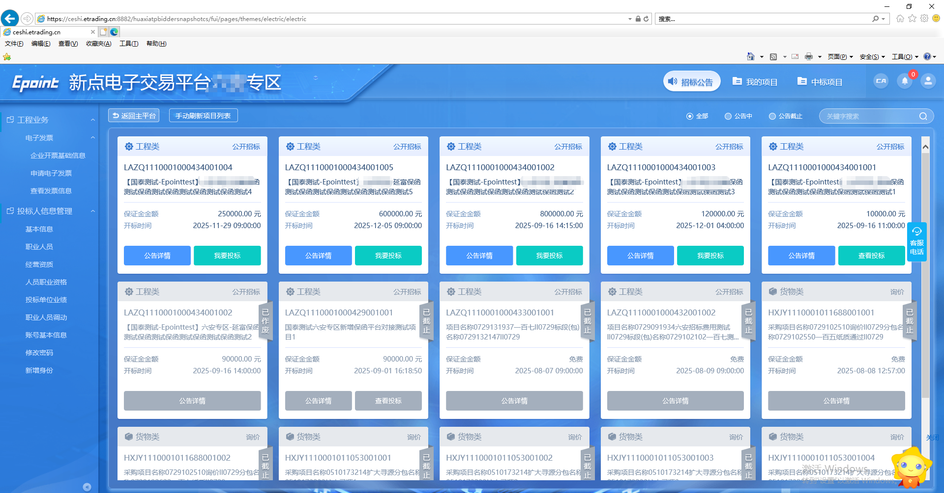
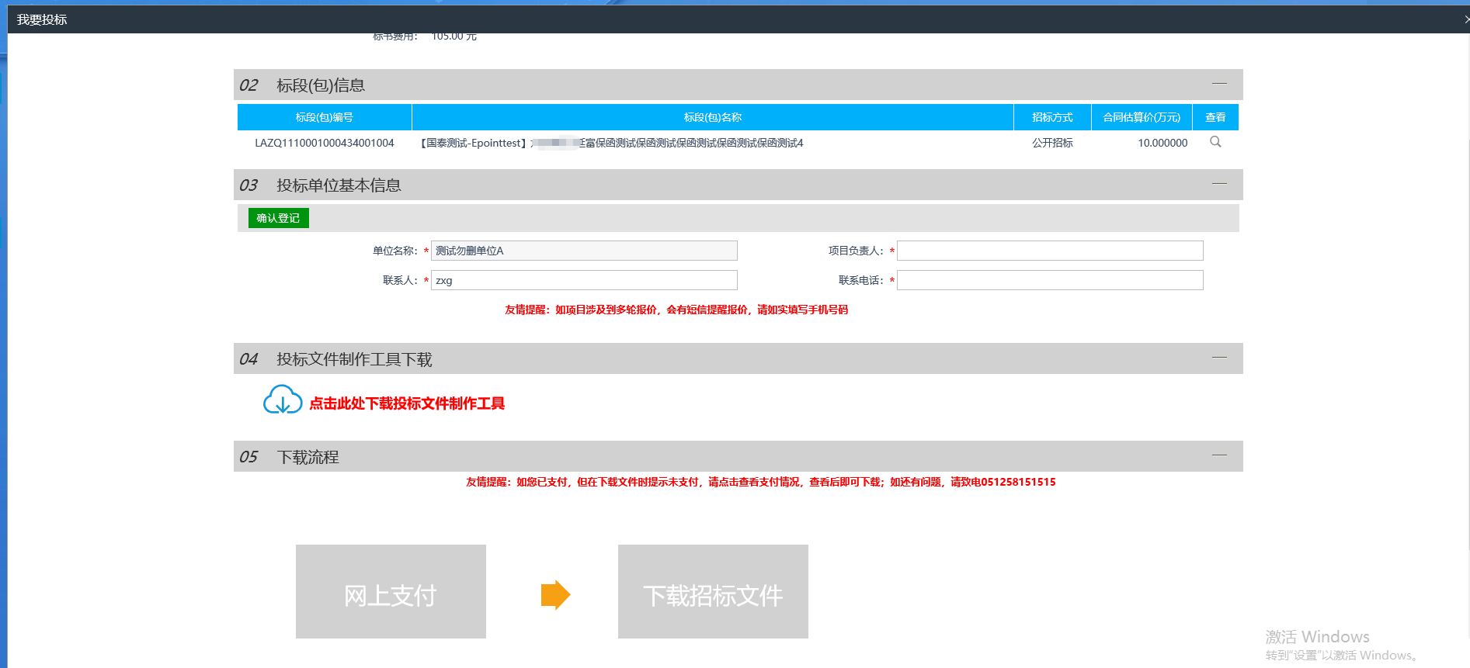
投标单位登录进去专区后选择对应标段进行投标报名

Slide 3
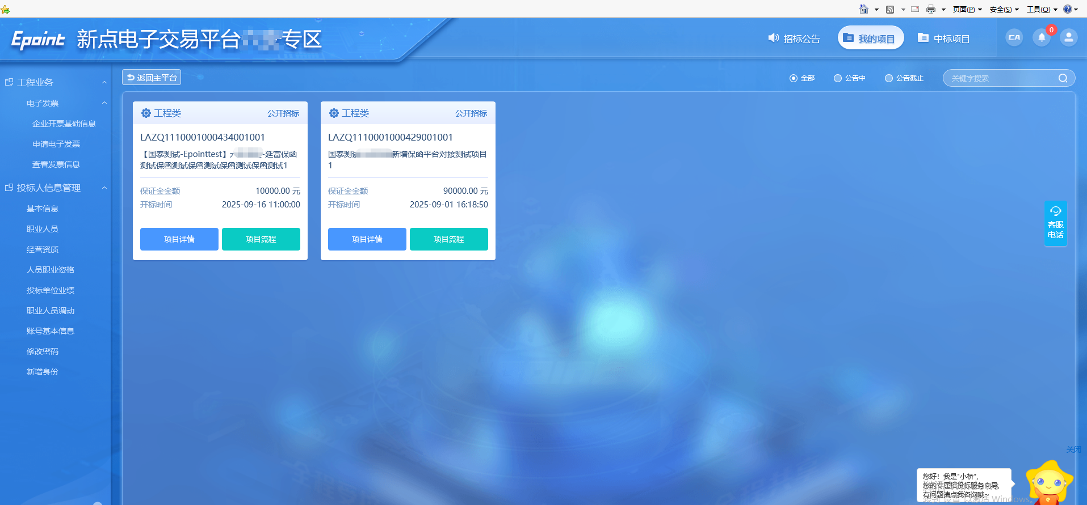
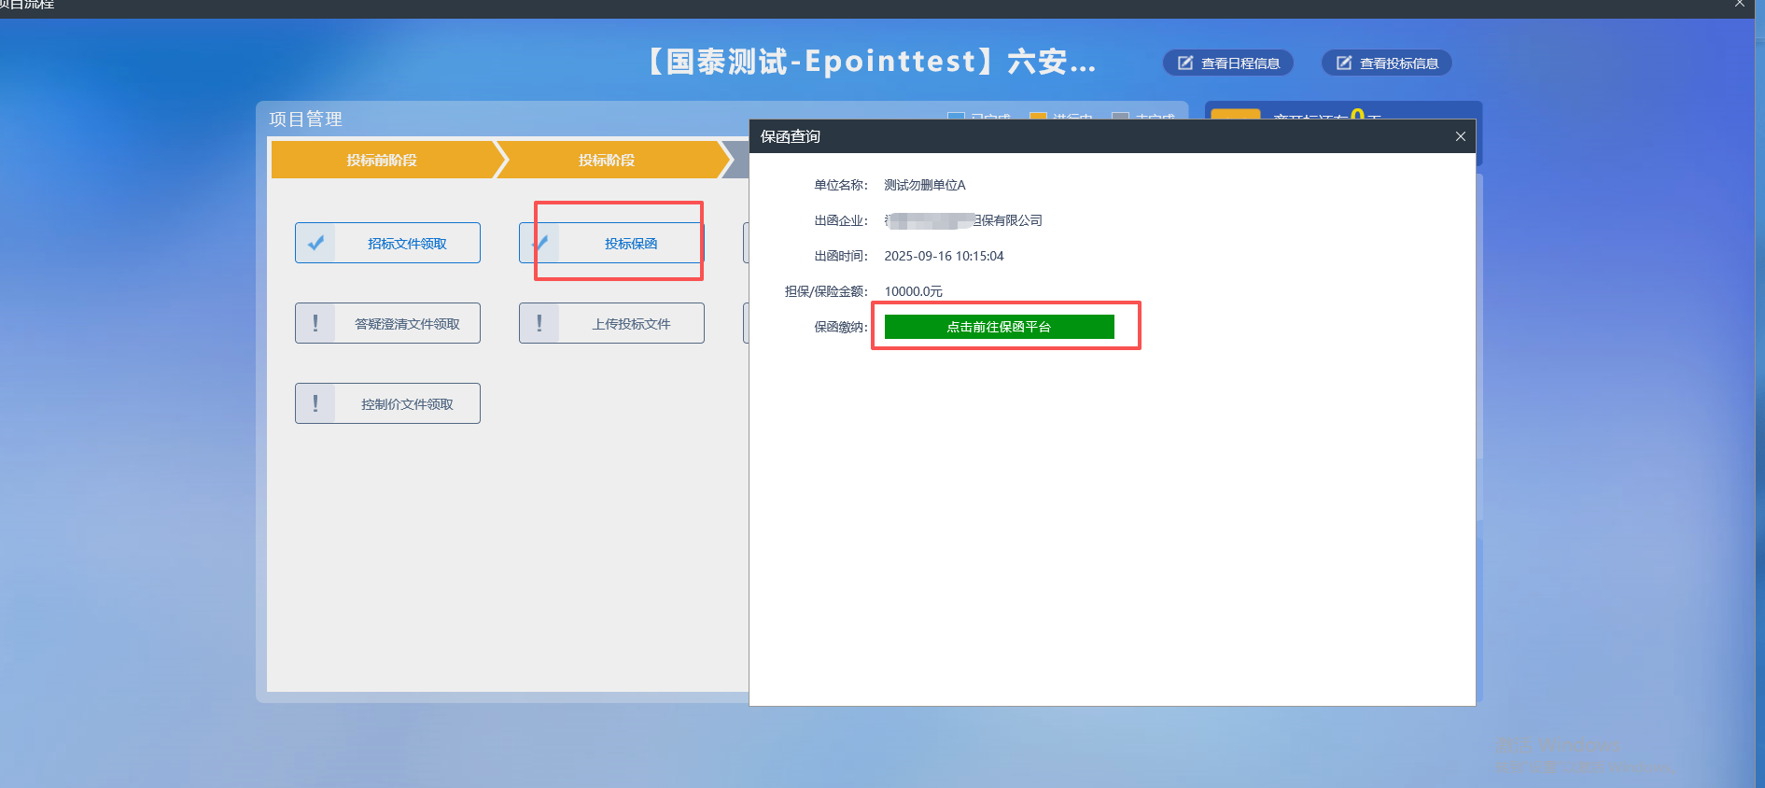
投标报名后进入【我的项目】选择标段进入【项目流程】，点击【投标保函】弹窗后【点击前往保函平台】

Slide 4
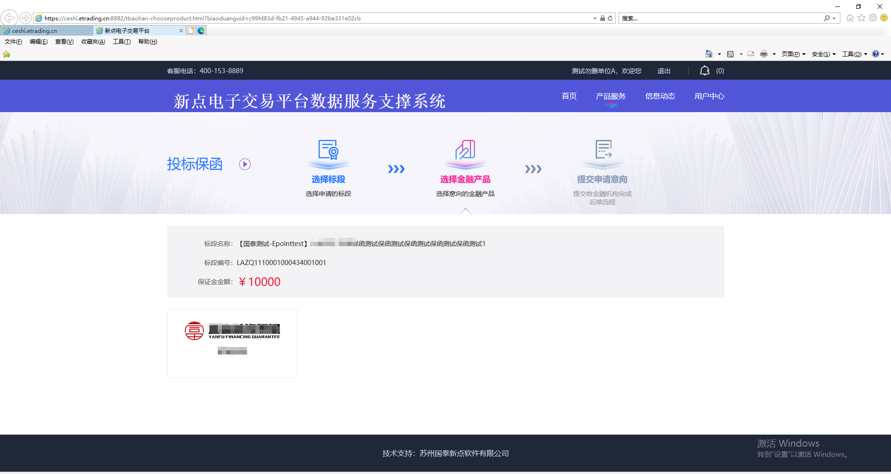
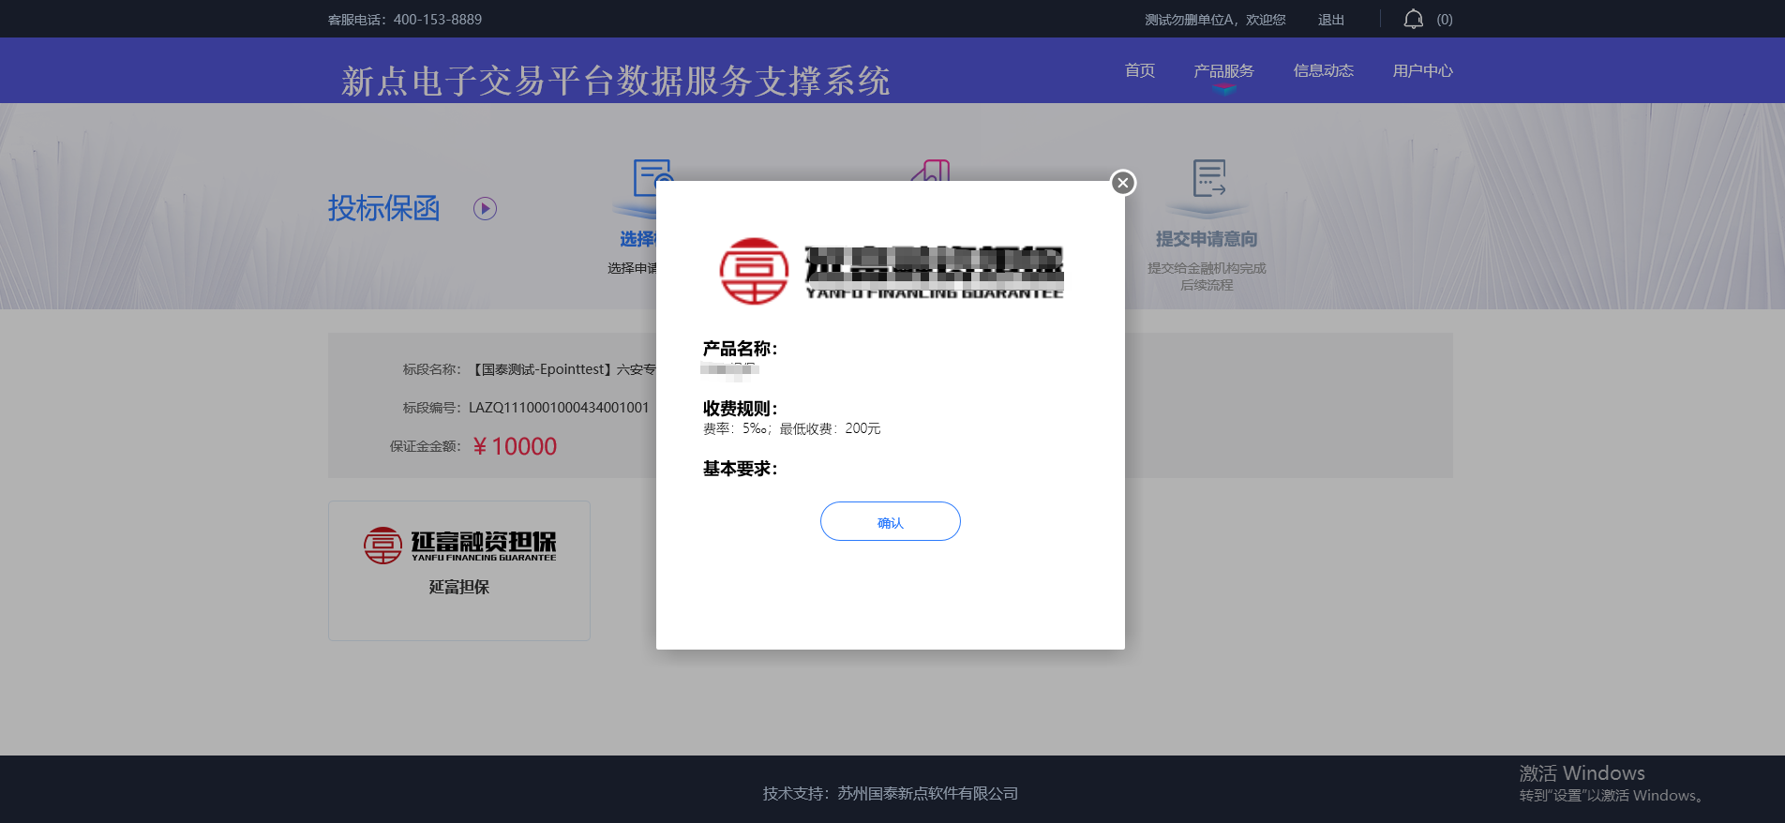
跳转到保函平台后，选择金融机构 》选择要申请的金融机构，点击选择后下一步

Slide 5
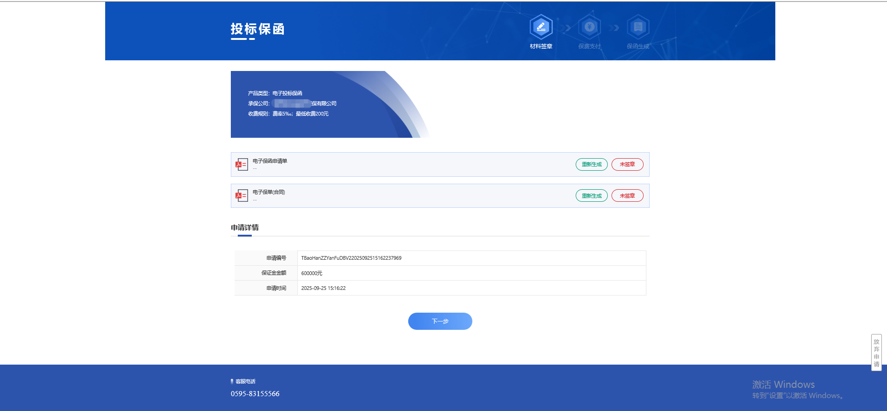
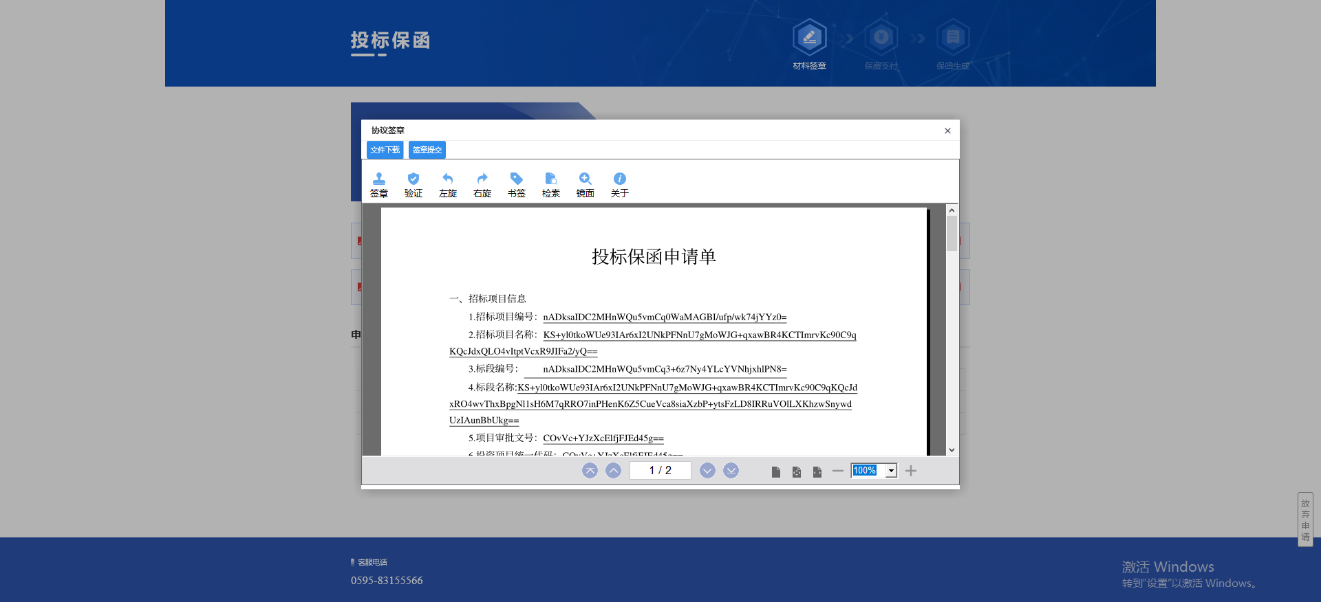
协议阅读及签章 》点击【签章】生成投保申请单阅读投保申请单并进行签章

Slide 6
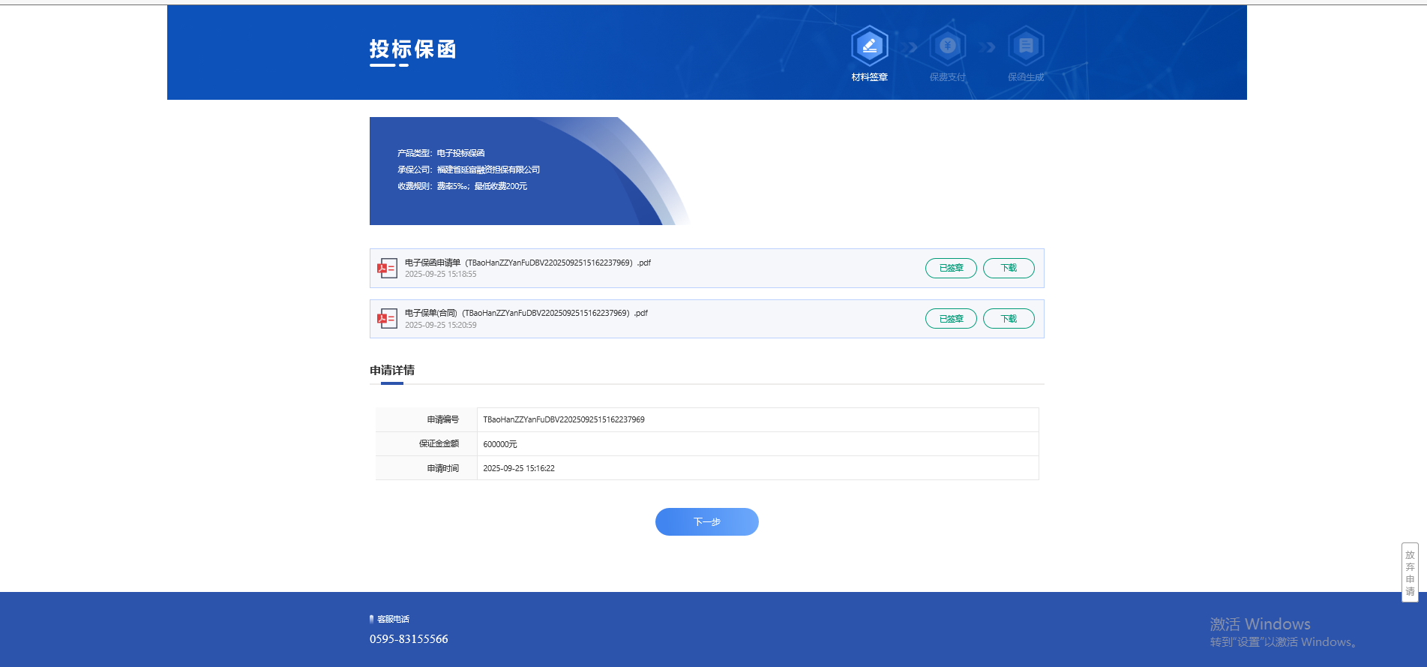
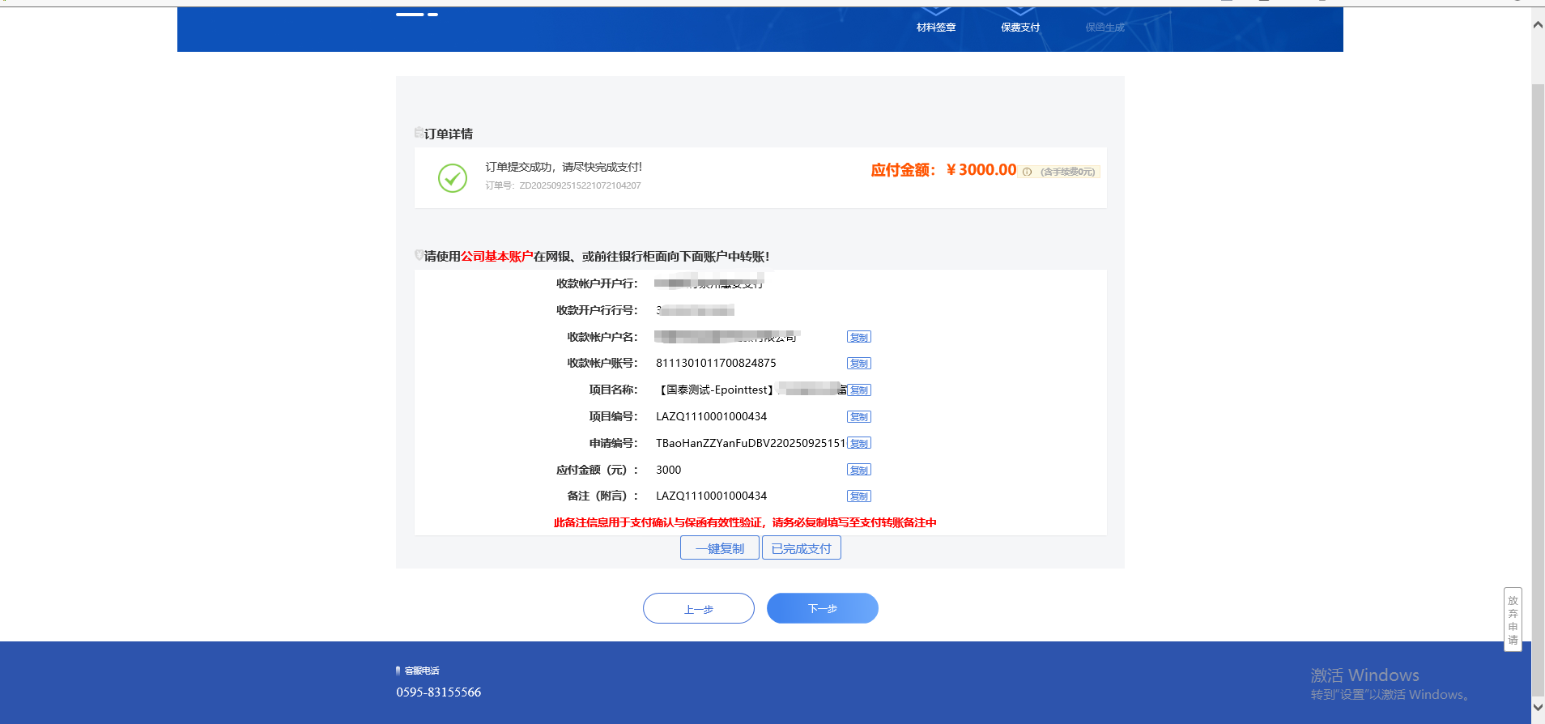
保费支付》完成签章后点击【下一步】进入到支付界面，根据页面收款账户信息进行线下转账

Slide 7
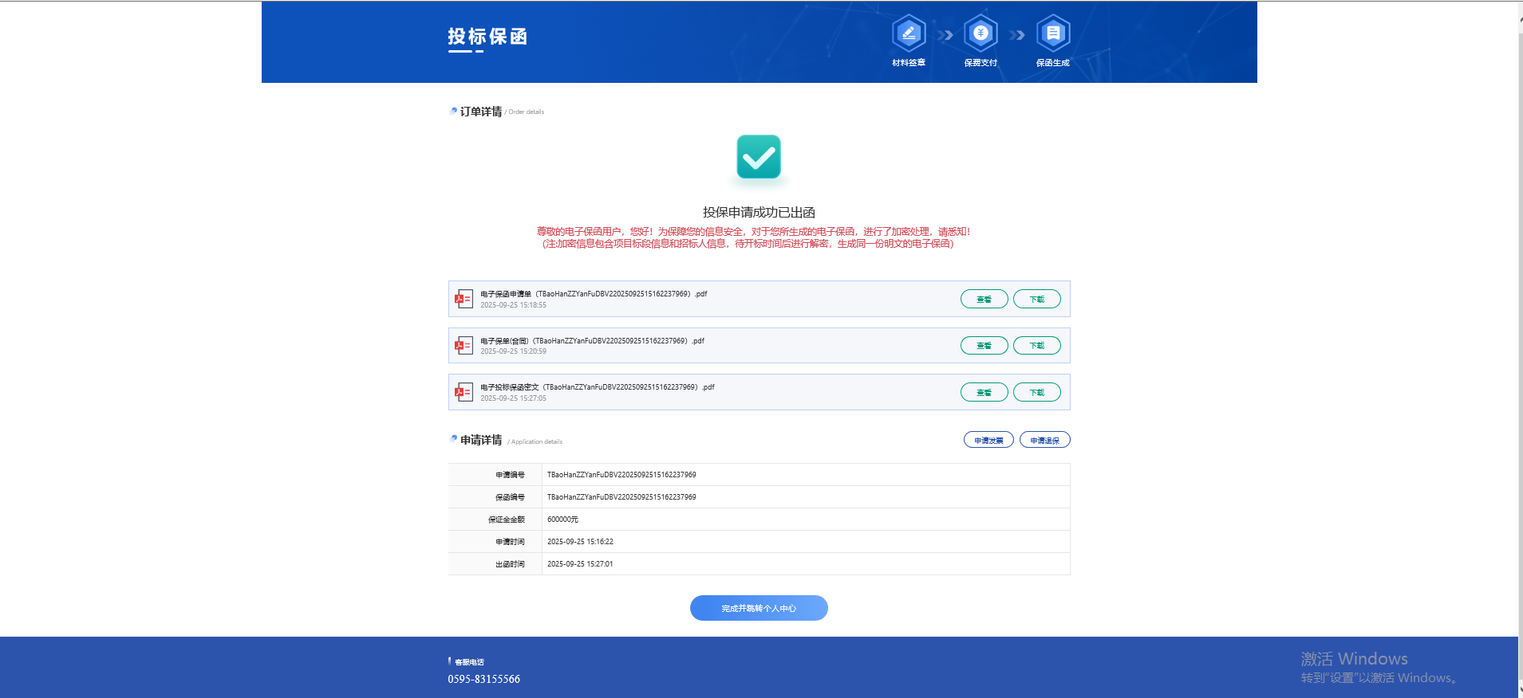
生成保函 》保费支付完成后，会生成一份加密协议（开标前为加密文件，开标之前信息保密），在开标时间到之后，会自动生成另一份非加密电子保函，可供预览和下载。
注意保函申请意向提交后，一般需要5-10分钟才能开具保函（加密）

Slide 8
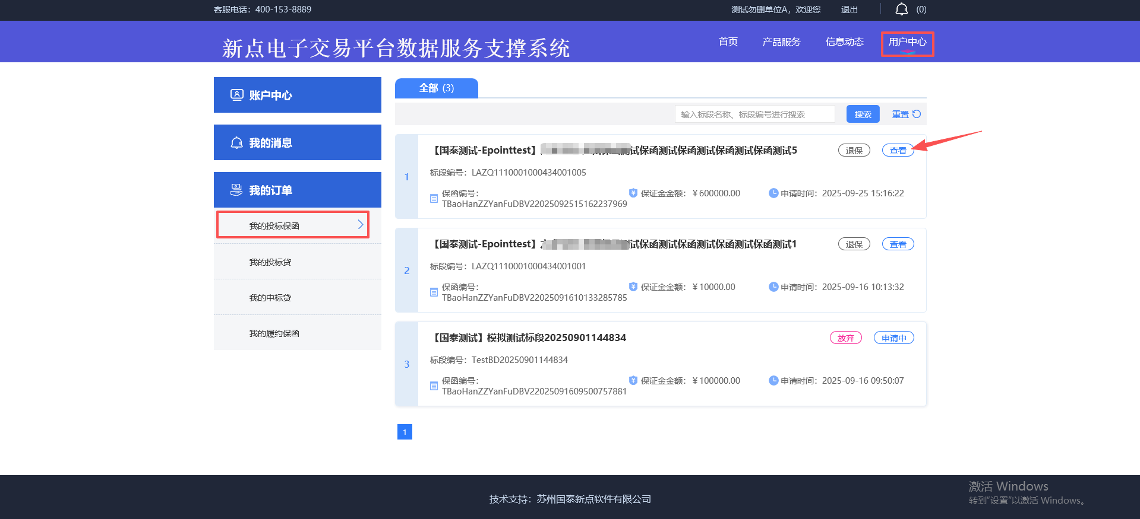
查看保函 》在首页-用户中心-我的订单-我的投标保函 内可以查看自己的申请中和申请完成的保函。

Slide 9
A
至此完成办理，谢谢查阅！

